Slide 1
JAVA入门基础
移动智能学院
对象和类，访问控制修饰符
讲师：寻俊杰
BUSINESS
REPORT

Slide 2
对象和类

Slide 3


对象
对象是一个实例。比如说一个学生，一棵树
姓名：张三
树名：杨树
性别：男
树龄：20年
年龄：20
分布区域：
黄河流域
书包颜色：蓝色
形 态：
高大、茂盛

Slide 4

名字 | 年龄 | 性别 | 书包颜色
张三 | 12 | 男 | 黄
李四 | 16 | 女 | 黄
王五 | 12 | 男 | 深蓝
赵六 | 15 | 女 | 绿
田七 | 13 | 女 | 白
类
一组相关属性和行为的集合。可以看成是一类事物的模板

Slide 5
public class student {
public String name;
public int age;
public boolean sex;
public String color;
}
名字（name）
年龄（age）
性别（sex）
书包颜色（color）

Slide 6

行为
每个对象有它们自己的行为，比如说张三在写作业，李四在画画等，我们把这些行为称之为方法。
写作业
画画
读书
回答问题

Slide 7

KINGSOFT
方法
public class student {
public String name;
public void run(){
System.out.println(name);
System.out.println("运动");
}
public void drawing(){
System.out.println(name);
System.out.println("画画");
}
}
student stu=new student();
stu.name="张三";
stu.run();
student stu1=new student();
stu1.name="李四";
stu1.run();
stu1.drawing();

Slide 8
成员变量与局部变量
public class People {
//成员变量
String color;
public void run(){
//局部变量
String name="张三"; System.out.println(name+"在跑步");
}
//局部变量
public void run2(String name){
System.out.println(name+"在跑步");
}
}
1.在类中的位置不同：
成员变量：类中，方法外
局部变量：方法中或者方法声明上(形式参数);
2.作用范围不一样:
成员变量：类中
局部变量：方法中
3.初始化值的不同:
成员变量：有默认值
局部变量：没有默认值。必须先定义，赋值，最后使用。

Slide 9
访问控制修饰符
在Java中提供了四种访问权限（public,protected,default,
private），使用不同的访问权限修饰符修饰时，被修饰的内容会有不同的访问权限。

Slide 10
public：公共的
访问修饰符 | 同一个类 | 同包 | 子类 | 不同包，非子类
private | √ | × | × | ×
default | √ | √ | × | ×
protected | √ | √ | √ | ×
public | √ | √ | √ | √
4种权限修饰符的访问权限表
访问控制修饰符

Slide 11
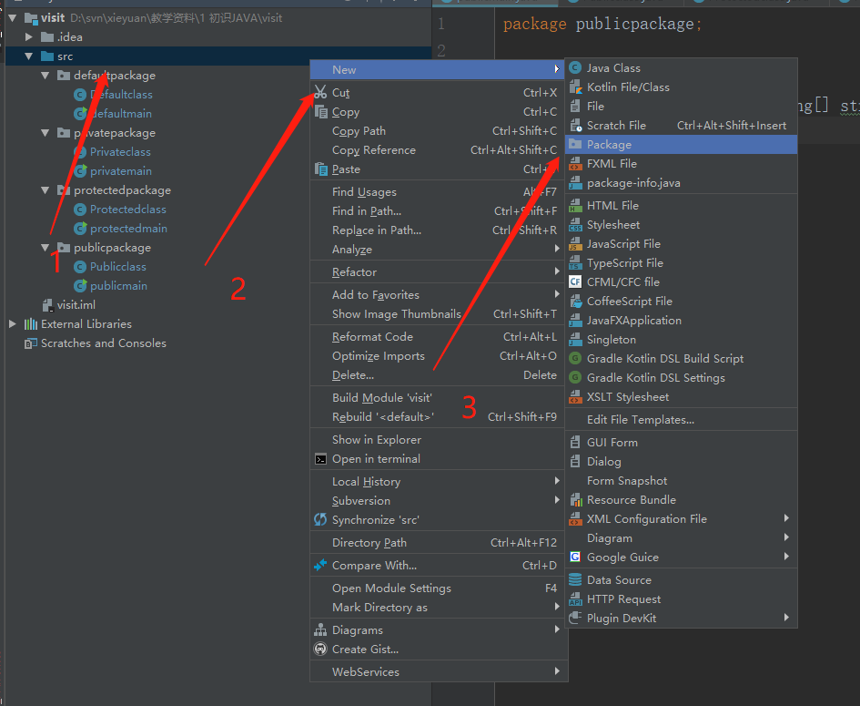
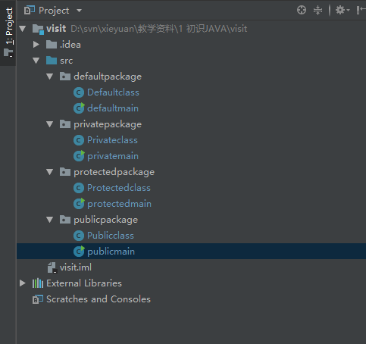
案例
创建包方法
项目结构图

Slide 12
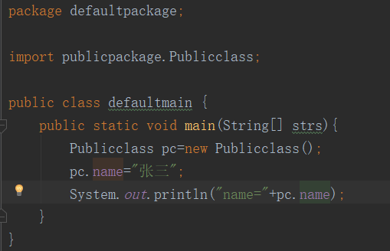
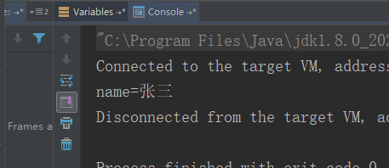
案例public
public:公共类修饰符
public修饰的变量或者方法在不同包中，相同包中，子类（后面会讲的）中，当前类中都是可以直接访问的

Slide 13
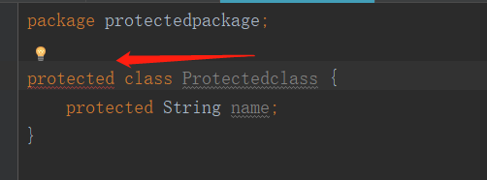
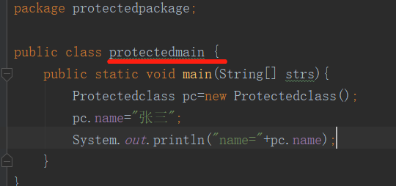
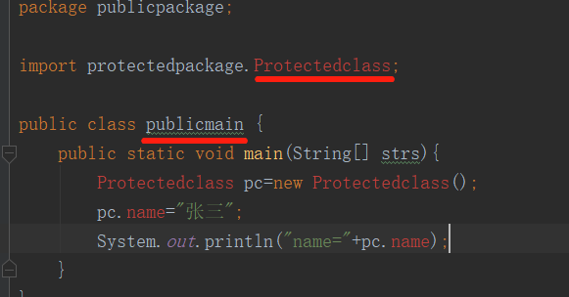
案例protected
protected:保护访问修饰符
1.protected不能用来修饰类
2.protected修饰的变量或者方法在相同包中，子类中和当前包中的类都是可以直接访问的，在不同包中的类则不能访问。
3.子类中可以访问

Slide 14
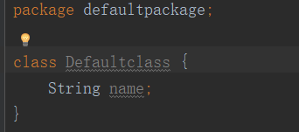
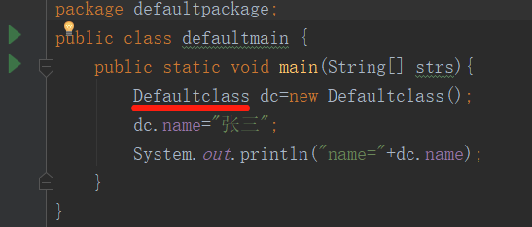
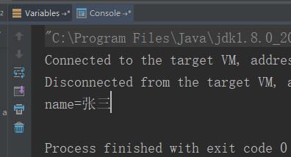
案例default
default:缺省默认 default(也就是默认的)的变量或者方法在相同包中，当前类中都是可以直接访问的，在不同包中，即便是子类中也不能访问。

Slide 15
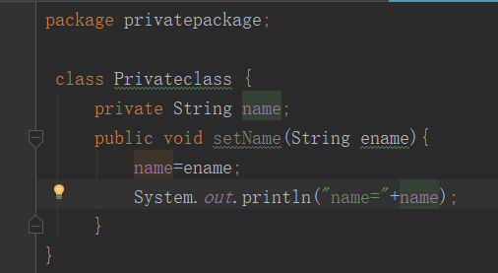
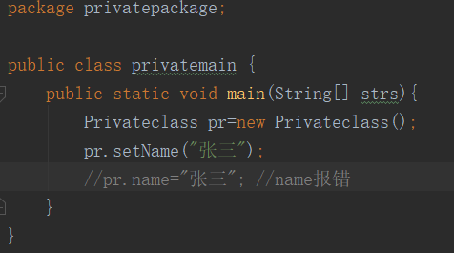
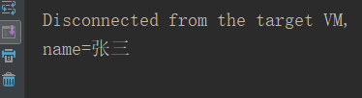
案例private
private:私有访问修饰符
private修饰的变量或者方法只能在当前类中可以直接访问，在不同类中不能访问。（加个总开）

Slide 16



课程练习
定义一个手机类:
属性：品牌，价格，颜色，行为：打电话，发短信
并创建一个手机类对象（华为，￥2999，黑色）
调用打电话和发短信两个方法（行为）。

Slide 17
知识扩展
查询方式：
百度(https://www.baidu.com/)
1.类、对象和引用的关系
2.JAVA 类的使用
3.JAVA 数组的使用

Slide 18


课后作业
1.创建一个学生类：
属性：名字，年龄，学号，性别。
行为：看书，做作业，打游戏，看电视。
请模拟五个学生的信息录入存储到一个数组中。并分别执行方法。

Slide 19
感谢您的耐心观看

